Slide 1
Focus
Un manifiesto de simplicidad en la era de la distracción.

Slide 2
Qué?
Un librito
Yanqui
De autoayuda

Slide 3
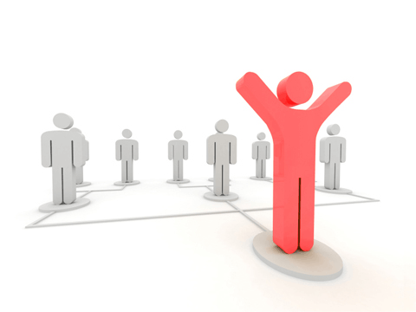
Un librito
Chiquitito, con una prueba de que lo que dice, funciona. (y a sus amigos también)

Slide 4
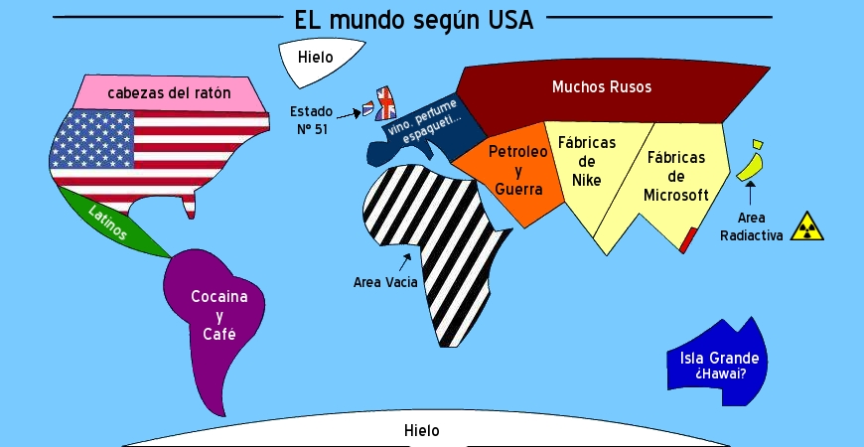
Yanqui
En las primeras paginas comenta como es el mundo, describe nuestra era, de una manera muy “localizada”.

Slide 5
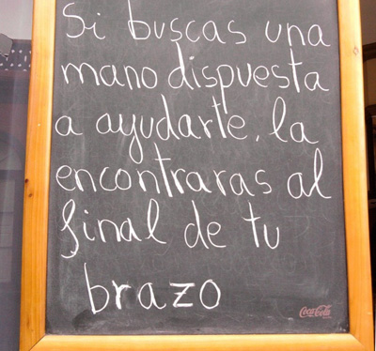
Autoayuda

Slide 6

Por Qué?
Estamos en la era de la información
Constantemente buscamos comunicación

Slide 7

Por Qué?
Estamos en la era de la distracción
Somos adictos a la comunicación

Slide 8















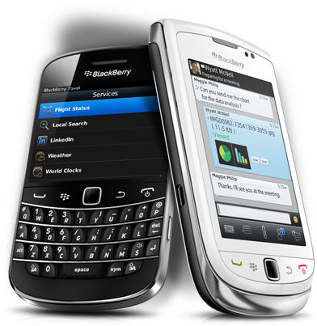











Por Qué?
Estamos en la era de la distracción
Somos adictos a la comunicación

Slide 9
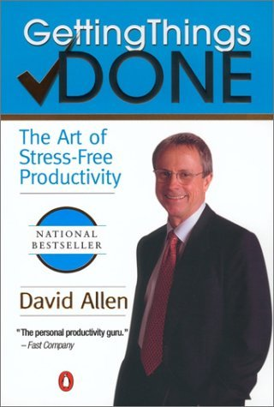

Cómo?
Una alternativa a otros sistemas famosos:
Plantear metas y objetivos.
El mismo desarrollo:
Tres simples pasos.
Y un desarrollo extenso de cada uno.

Slide 10
Cómo?
Sistematizar los cambios.
Testear los miedos.
Ser consciente de las elecciones.

Slide 11
Los tres pasos
Elegir una actividad a realizar.
Sacar el resto.
Hacer esa actividad (y sólo esa).
Repetir este proceso SIEMPRE.
Convertir eso, en una “forma de vida”.
NO hacer algo que no elegiste.
NO hacer dos cosas al mismo tiempo.

Slide 12
Los tres pasos
Elegir una actividad a realizar.
Simplificar. (Simplify)
Enfocarse. (Focus)
Repetir este proceso SIEMPRE.
Convertir eso, en una “forma de vida”.
NO hacer algo que no elegiste.
NO hacer dos cosas al mismo tiempo.

Slide 13
Elegir una actividad
Respirar (antes)
Ser consciente de la elección. No empezar antes de saber que se empieza.
Algo que te interese.

Slide 14
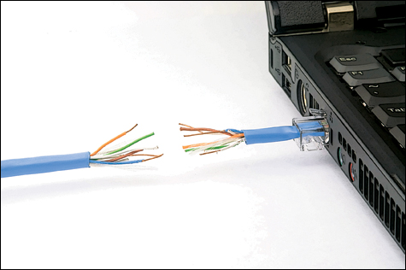
Desconectarse
No es imposible. Usa TDD.
Creá un momento de desconexión.
Leé el correo 1 vez al día. El mundo se va a acostumbrar.

Slide 15
Simplificá
Sacá lo que no importa.
Sacá lo que no.
Sacá.

Slide 16
Separate Concerns
Separar los momentos de distracción y los de focus.
Separar atención al cliente y desarrollo.
1 cliente a la vez. 1 chat a la vez.
Separar el tiempo para los hijos, de forma que el tiempo con ellos sea sólo para ellos y el tiempo sin ellos sea sin ellos.
¿Más ejemplos?

Slide 17
Going with the flow
Las cosas no van a salir como uno las planeó… entonces hay que cambiar los planes (no mezclarlos).
Amigate con los imprevistos.

Slide 18
Focus
La filosofía de Unix tiene sentido también acá.
Menos cosas son menos preocupaciones.
Menos amigos son menos obligaciones.
Menos actividades es más tiempo.
Menos aplicaciones son menos actualizaciones.
Menos dependencias…

Slide 19
Fin
Muchas gracias.
Ah… soy Eloy

